Slide 1
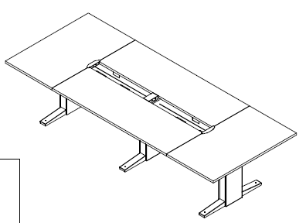

E8-82963
MESA DE JUNTAS EQUILATERO RECTA ESP. 1,20X3,00 LDAP 25mm - ESCOBILLA METAL PINTURA

Slide 2
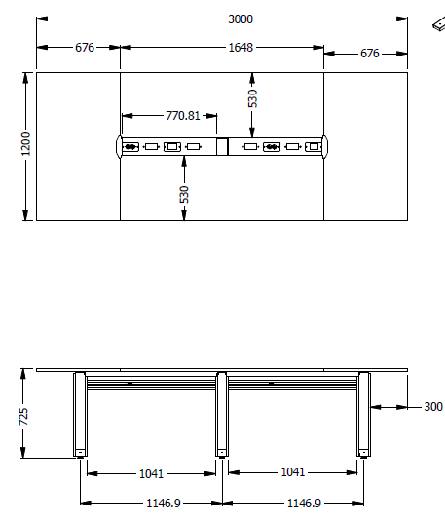
E8-82963
MESA DE JUNTAS EQUILATERO RECTA ESP. 1,20X3,00 LDAP 25mm - ESCOBILLA METAL PINTURA

